Slide 1
클라우드컴퓨팅이해
박제우_201795043

Slide 2


차례
A
1. 개발 환경 / 타임 라인
2. 주제 및 코드
3. 오류 내용
4. 어려웠던 점

Slide 3

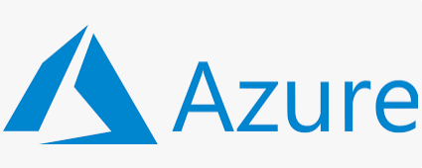

개발환경
다양한 컴퓨터 언어를 이용하고 azure portal의 크롤링을 통하여
데이터를 테이블에 넣는 과정을 시행 하였습니다.
Visual studio / c#
Azure portal

Slide 4
타임라인
오류 체크 및 ppt 제작
1일차
주제 선정 및 azure portal 사용법 숙지
2일차
1일차 선정된 주제에 따른 1차 코딩
3일차
Azure portal storage 생성
4일차
크롤링 된 데이터를 storage 테이블에 연동하여 넣는 작업 수행 (실패)
5일차

Slide 5
주제 및 코드
연간 수입 증가

Slide 6
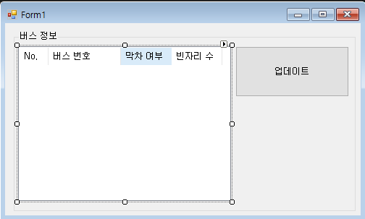
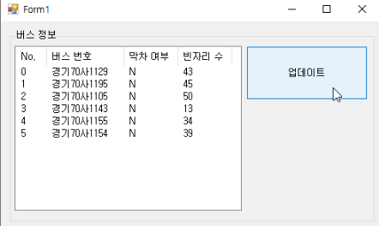
주제 및 코드
구현
1. 주제에 대한 간단 설명
공공데이터 포털 접속하여 버스 경로 및 정보 (남은 좌석의 자리 수 등) 등을 조회 (https://www.data.go.kr)
C# form 형성을 통하여 내가 조회한 값을 보여줄 수 있게끔 설계 하였음
Listbox / button 으로 간단히 표현

Slide 7
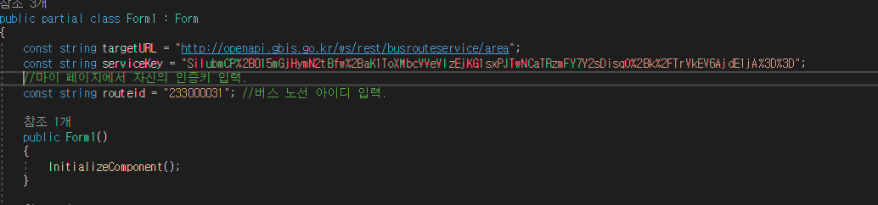
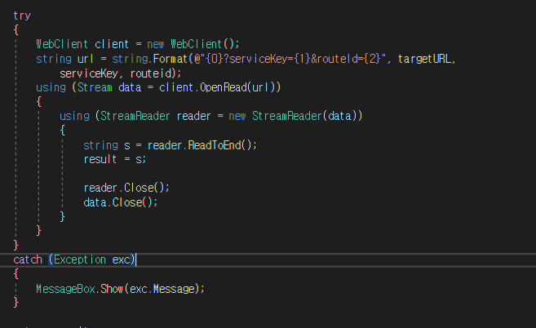
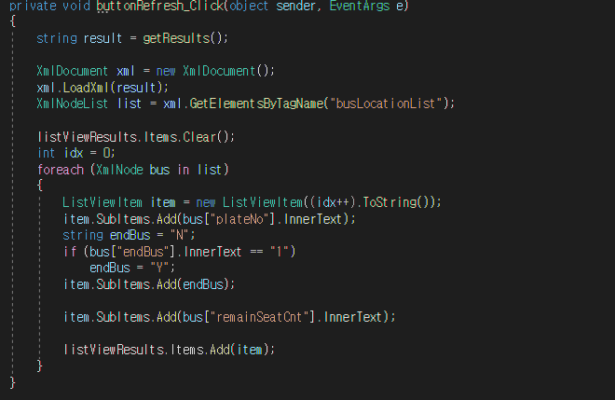
주제 및 코드
1
2
3

Slide 8
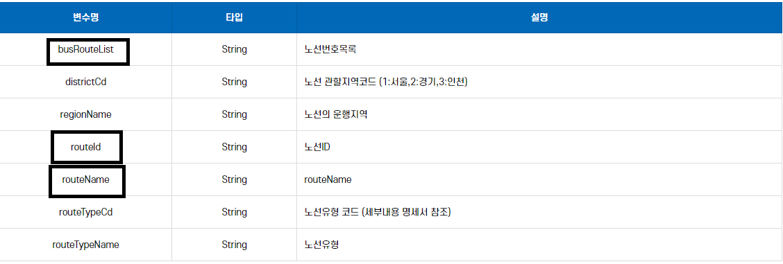
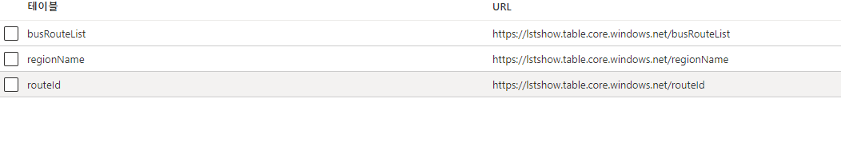
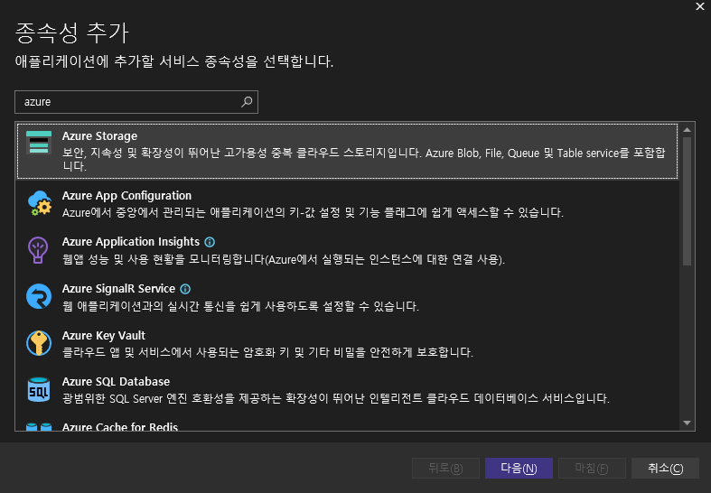
주제 및 코드
2. Azure portal
Azure portal 에 로그인 후, storage 생성을 한 이 후 필요 데이터 테이블을 생성
Visual Studio와 Azure portal을 서로 연동 하였음

Slide 9
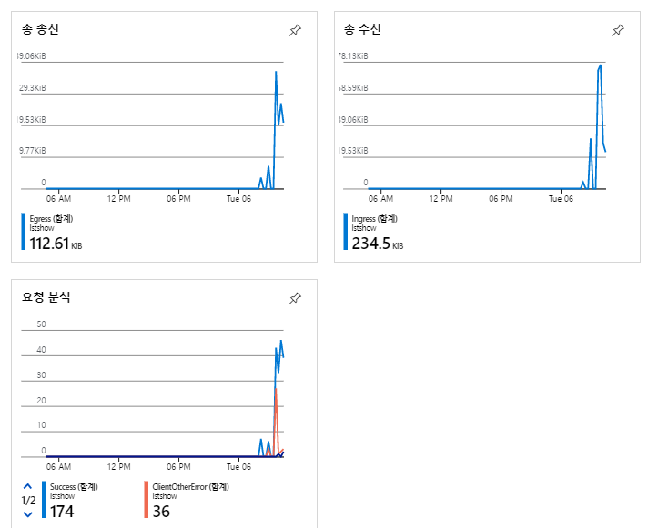
문제점
Visual studio 에서의 작업한 c# 파일과 azure portal의 연동까지는 성공하였으나, 데이터 전송 및 확인을 하는 방법을 찾지 못하였음.
데이터의 송수신 여부는 그래프를 통해 확인이 가능하였으나, 테이블에 데이터를 넣는 작업은 수행하지 못하였음.

Slide 10
어려웠던 점
c# 으로의 작성
Azure portal 과의 연동
기존 교육 과정에서 이수 하였던 개발 환경인 visual studio code 가 아닌 visual studio에서의 작업을 하다 보니 form 형태의 구축부터 어려움이 많아, 설계부터 의 문제가 있었음. -> 과거 다른 교육 과정(C# 프로그래밍 등)의 교육을 한번 더 복기 하며, 여러 유튜브를 통하여 학습 후 코딩을 구축 하였음
C#과 azure portal의 연결은 기존의 azure 연동을 토대로 하여 추가 학습 하는 어려움이 있었음 참고영상 및 자료를 이용
참고 사이트 및 영상 * https://www.youtube.com/watch?v=LuFJWMJ6Tuw * https://www.youtube.com/watch?v=iLXNSjjWNtQ&list=PLDCCSyNo2Nb27woER-6NJNgIyhFSg3dQw&index=2&t=489s * https://www.youtube.com/watch?v=eB3EXyEIxZQ&list=PLDCCSyNo2Nb27woER-6NJNgIyhFSg3dQw&index=5&t=194s

Slide 11
감사합니다.
GitHub https://github.com/aka980824/lastcloudtest

